Slide 1
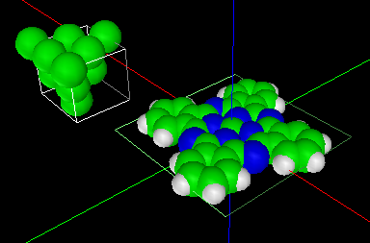
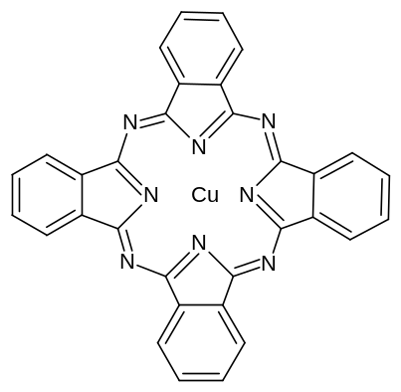
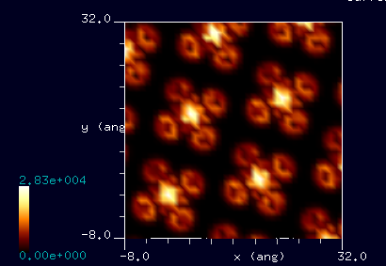
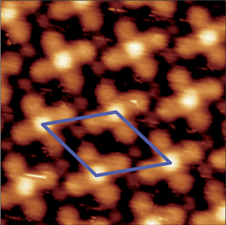
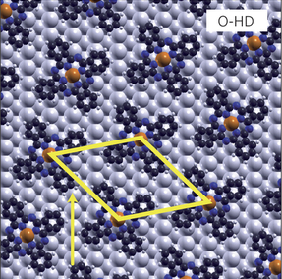
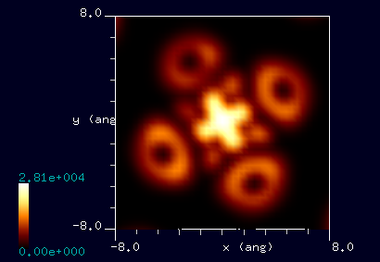
【DFTB】 銅フタロシアニンのトンネル電流像シミュレート
探針: Cu₁₀
試料: Cu Phthalocyanine, C₃₂H₁₆CuN₈.
基板は無視
手法: 高さ一定STM
探針高さ: 2.8 Å
探針バイアス: +6.0 V
トンネル電流像のシミュレート結果
cf. Experiment
40 Å x 40 Å
探針： Pt/Ir
試料： Iron phthalocyanine on Ag (110)
手法： constant current STM
16 Å x 16 Å
52 Å x 52 Å, V_{sample} = -0.029 V, I = 0.15 nA.
F. Sedona et al., Nature Materials 11, 970–977 (2012).
Notes:
DFTB_ConstHeightSTM_Organic_003
1

